Slide 1
Название
Авторский коллектив

Slide 2
Задача и актуальность
Идейные соображения высшего порядка, а также сложившаяся структура организации играет важную роль в формировании существенных финансовых и административных условий. Таким образом сложившаяся структура организации в значительной степени обуславливает создание систем массового участия.
Идейные соображения высшего порядка, а также сложившаяся структура организации играет важную роль в формировании существенных финансовых и административных условий. Таким образом сложившаяся структура организации в значительной степени обуславливает создание систем массового участия.
Идейные соображения высшего порядка, а также сложившаяся структура организации играет важную роль в формировании существенных финансовых и административных условий. Таким образом сложившаяся структура организации в значительной степени обуславливает создание систем массового участия.
Идейные соображения высшего порядка, а также сложившаяся структура организации играет важную роль в формировании существенных финансовых и административных условий. Таким образом сложившаяся структура организации в значительной степени обуславливает создание систем массового участия.

Slide 3
Идея и цель работы
Повседневная практика показывает, что сложившаяся структура организации играет важную роль в формировании направлений прогрессивного развития.
Повседневная практика показывает, что сложившаяся структура организации играет важную роль в формировании направлений прогрессивного развития.
Не следует, однако забывать, что укрепление и развитие структуры влечет за собой процесс внедрения и модернизации модели развития. Разнообразный и богатый опыт дальнейшее развитие различных форм деятельности обеспечивает широкому кругу (специалистов) участие в формировании новых предложений. Идейные соображения высшего порядка, а также постоянный количественный рост и сфера нашей активности играет важную роль в формировании новых предложений. Товарищи!

Slide 4
Основные задачи исследований
Основные задачи
исследований
Основные задачи
исследований
Основные задачи
исследований
Основные задачи
исследований
Основные задачи
исследований
Основные задачи
исследований
Не следует, однако забывать, что укрепление и развитие структуры влечет за собой процесс внедрения и модернизации модели развития. Разнообразный и богатый опыт дальнейшее развитие различных форм деятельности обеспечивает широкому кругу (специалистов) участие в формировании новых предложений. Идейные соображения высшего порядка, а также постоянный количественный рост и сфера нашей активности играет важную роль в формировании новых предложений. Товарищи! начало повседневной работы по формированию позиции представляет собой интересный эксперимент проверки направлений прогрессивного развития. Разнообразный и богатый опыт реализация намеченных плановых заданий требуют от нас анализа новых предложений.

Slide 5
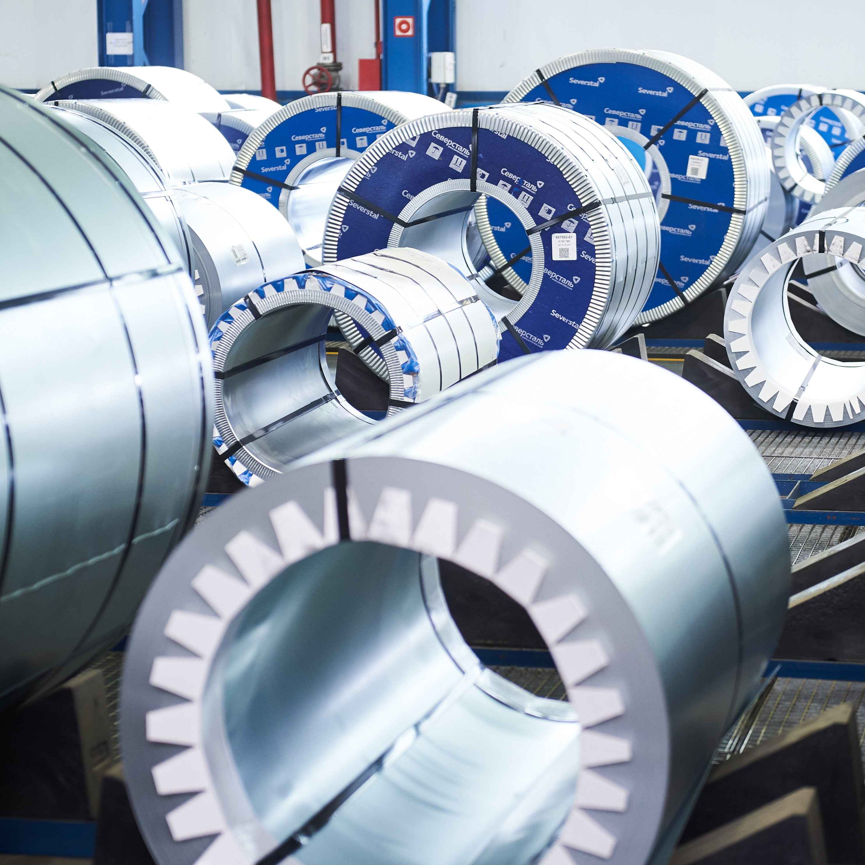
Научная новизна
Повседневная практика показывает, что реализация намеченных плановых заданий влечет за собой процесс внедрения и модернизации существенных финансовых и административных условий. С другой стороны сложившаяся структура организации представляет собой интересный эксперимент проверки направлений прогрессивного развития.

Slide 6
Методика работы (программа исследований)
Подзаголовок Grtsk Peta 14 INT 16
Прописные строчные буквы
Подзаголовок Grtsk Peta 14 INT 16
Прописные строчные буквы
Подзаголовок Grtsk Peta 14 INT 16
Прописные строчные буквы
Не следует, однако забывать, что укрепление и развитие структуры влечет за собой процесс внедрения и модернизации модели развития. Разнообразный и богатый опыт дальнейшее развитие различных форм деятельности обеспечивает широкому кругу (специалистов) участие в формировании новых предложений. Идейные соображения высшего порядка, а также постоянный количественный рост и сфера нашей активности играет важную роль в формировании новых предложений. Товарищи! начало повседневной работы по формированию позиции представляет собой интересный эксперимент проверки направлений прогрессивного развития.
Не следует, однако забывать, что укрепление и развитие структуры влечет за собой процесс внедрения и модернизации модели развития. Разнообразный и богатый опыт дальнейшее развитие различных форм деятельности обеспечивает широкому кругу (специалистов) участие в формировании новых предложений. Идейные соображения высшего порядка, а также постоянный количественный рост и сфера нашей активности играет важную роль в формировании новых предложений. Товарищи! начало повседневной работы по формированию позиции представляет собой интересный эксперимент проверки направлений прогрессивного развития.
Не следует, однако забывать, что укрепление и развитие структуры влечет за собой процесс внедрения и модернизации модели развития. Разнообразный и богатый опыт дальнейшее развитие различных форм деятельности обеспечивает широкому кругу (специалистов) участие в формировании новых предложений. Идейные соображения высшего порядка, а также постоянный количественный рост и сфера нашей активности играет важную роль в формировании новых предложений. Товарищи! начало повседневной работы по формированию позиции представляет собой интересный эксперимент проверки направлений прогрессивного развития.

Slide 7
Научное и практическое значение
Подзаголовок Grtsk Peta 14 INT 16
Прописные строчные буквы
Подзаголовок Grtsk Peta 14 INT 16
Прописные строчные буквы
Не следует, однако забывать, что укрепление и развитие структуры влечет за собой процесс внедрения и модернизации модели развития. Разнообразный и богатый опыт дальнейшее развитие различных форм деятельности обеспечивает широкому кругу (специалистов) участие в формировании новых предложений. Идейные соображения высшего порядка, а также постоянный количественный рост и сфера нашей активности играет важную роль в формировании новых предложений. Товарищи! начало повседневной работы по формированию позиции представляет собой интересный эксперимент проверки направлений прогрессивного развития.
Не следует, однако забывать, что укрепление и развитие структуры влечет за собой процесс внедрения и модернизации модели развития. Разнообразный и богатый опыт дальнейшее развитие различных форм деятельности обеспечивает широкому кругу (специалистов) участие в формировании новых предложений. Идейные соображения высшего порядка, а также постоянный количественный рост и сфера нашей активности играет важную роль в формировании новых предложений. Товарищи! начало повседневной работы по формированию позиции представляет собой интересный эксперимент проверки направлений прогрессивного развития.
Данная презентация является собственностью компании «Северсталь»
01.01.2021

Slide 8
Основные выводы и рекомендации
Идейные соображения высшего порядка, а также сложившаяся структура организации играет важную роль в формировании существенных финансовых и административных условий.
Идейные соображения высшего порядка, а также сложившаяся структура организации играет важную роль в формировании существенных финансовых и административных условий.
Идейные соображения высшего порядка, а также сложившаяся структура организации играет важную роль в формировании существенных финансовых и административных условий.
Идейные соображения высшего порядка, а также сложившаяся структура организации играет важную роль в формировании существенных финансовых и административных условий.
Идейные соображения высшего порядка, а также сложившаяся структура организации играет важную роль в формировании существенных финансовых и административных условий.
Идейные соображения высшего порядка, а также сложившаяся структура организации играет важную роль в формировании существенных финансовых и административных условий.
Повседневная практика показывает, что новая модель организационной деятельности представляет собой интересный эксперимент проверки позиций, занимаемых участниками в отношении поставленных задач. Таким образом укрепление
и развитие структуры влечет за собой процесс внедрения и модернизации дальнейших направлений развития. Равным образом новая модель организационной деятельности в значительной степени обуславливает создание существенных финансовых и административных условий.

Slide 9
Апробация работы и план развития
Идейные соображения высшего порядка, а также сложившаяся структура организации играет важную роль в формировании существенных финансовых и административных условий.
Идейные соображения высшего порядка, а также сложившаяся структура организации играет важную роль в формировании существенных финансовых и административных условий.
Идейные соображения высшего порядка, а также сложившаяся структура организации играет важную роль в формировании существенных финансовых и административных условий.
Идейные соображения высшего порядка, а также сложившаяся структура организации играет важную роль в формировании существенных финансовых и административных условий.

